Slide 1
语文 三年级 上册 配人教版
那一定会很好
PEOPLE'S EDUCATION EDITION LANGUAGE SECOND GRADE FIRST VOLUME
汇报人：PPT818

Slide 2
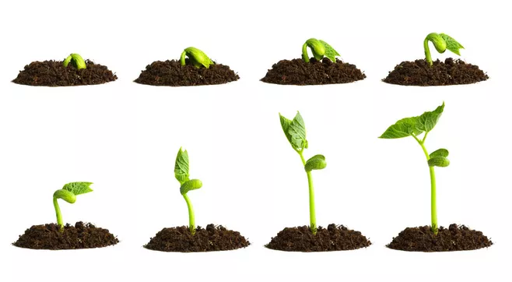
新课导入
你每天是如何度过的呢？你觉得一切都还好吗？让我们跟随一颗小种子，来一场奇妙之旅吧！

Slide 3
字词乐园
suō
会认字
缩
组词：缩小 收缩 缩成一团
nǔ
努
组词：努力 努嘴
jīnɡ
茎
组词：根茎

Slide 4
字词乐园
会认字
tuī
推
组词：推车 推动
zhī
吱
组词：吱吱嘎嘎 咯吱

Slide 5
字词乐园
会认字
chāi
拆
组词：拆开 拆封
jiù
旧
组词：依旧 新旧 喜新厌旧

Slide 6
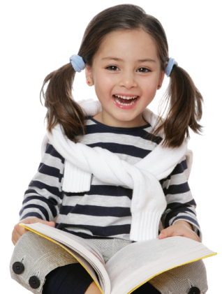
字词乐园
词语解释
包裹：包，包扎。
拂动：轻轻摇动。
费力：耗费力量，多指耗费较多的力量。
舒展：伸展，不卷缩 ；舒畅，舒适。
暖洋洋：温暖、舒适。

Slide 7
字词乐园
词语运用
微风轻轻（ ）着我的脸庞，太阳（ ）地照在身上，真是太（ ）了！
拂动
暖洋洋
舒服

Slide 8
字词乐园
词语积累
形容声音的四字词语
吱吱嘎嘎
哗哗啦啦
叮叮咚咚
滴滴答答
叮叮当当
淅淅沥沥

Slide 9
字词乐园
近义词
拂动---
吹动
调皮---
顽皮
舒展---
伸展
反义词
高大---
矮小
费力---
省力
暖洋洋---
冷冰冰

Slide 10
课文朗读
小喇叭朗读开始了，点一点音箱，一起听。
边听边想：课文主要写了什么？

Slide 11
初步感知
初步感知1
1.课文主要写了什么？
写的是一颗种子由一棵树，变成一辆推车，又变成一把椅子，最后变成阳台上的地板的故事。

Slide 12
初步感知
初步感知2
2.课文可以分成几部分？各部分大意是什么？
第一部分（第1-3自然段）：一颗种子，长成了大树。
第二部分（第4-7自然段）：树想能跑来跑去，被农夫砍倒，做成了推车。
第三部分（第8、9自然段）：手推车老了，被做成了一把椅子。
第四部分（第10-12自然段）：农夫的儿子，把椅子拆了，做成了地板。

Slide 13
初步感知
重难点1
“那一定会很好”是谁的感受？“那”指什么？
这是种子的感受。“那”指的是种子一次次的梦想。

Slide 14
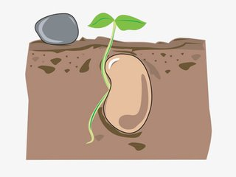
重难点解析
种子被泥土紧紧地包裹着，它不得不把身体缩成一团。“这真难受，”种子想，“我一定要站起来，大口大口地呼吸空气，那一定会很好。”
舒服

Slide 15
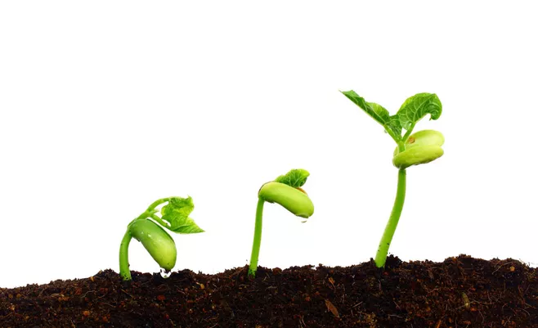
重难点解析
过了些日子，它长出细细的根、茎和两片小叶子，钻出地面，站在阳光下。

Slide 16
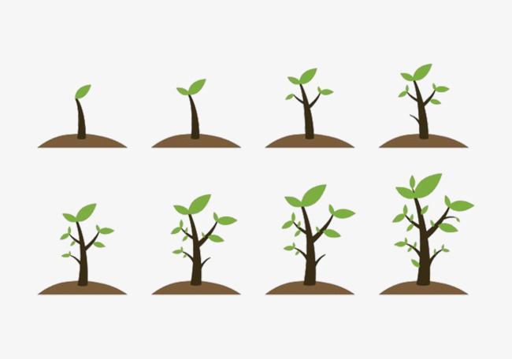
重难点解析
漫长
过了很多个日子，它长成了一棵高大的树。

Slide 17
重难点解析
高大的树能看到很远的地方，它看见人和动物在山路上走来走去，跑来跑去。“做一棵会跑的树该多好啊，那一定会很好。”树这么想着。
舒服
树怎样才能跑呢？

Slide 18
板书设计
种子
站起来
大树
跑来跑去
努力实现梦想
那一定很舒服
手推车
休息一会儿
椅子
躺下
木地板

Slide 19
课堂演练
1.仿写句子。
种子一边想一边努力生长。
姐姐一边听音乐，一边画画。
我一边走路，一边想着今天老师上课提的问题。

Slide 20
课堂演练
2.说一说，你从小种子身上学到了什么？
有理想，并为之努力。
要做对大家有用处的事情。

Slide 21
语文 三年级 上册 配人教版
感谢各位聆听
PEOPLE'S EDUCATION EDITION LANGUAGE SECOND GRADE FIRST VOLUME
汇报人：PPT818

